Slide 1


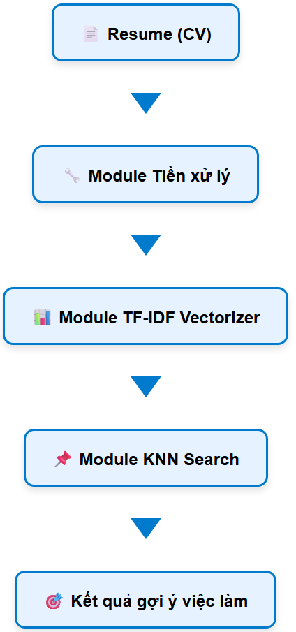
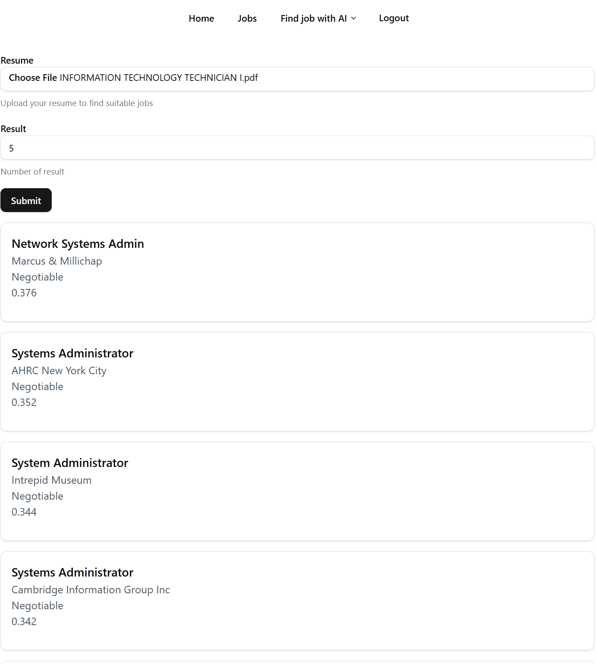
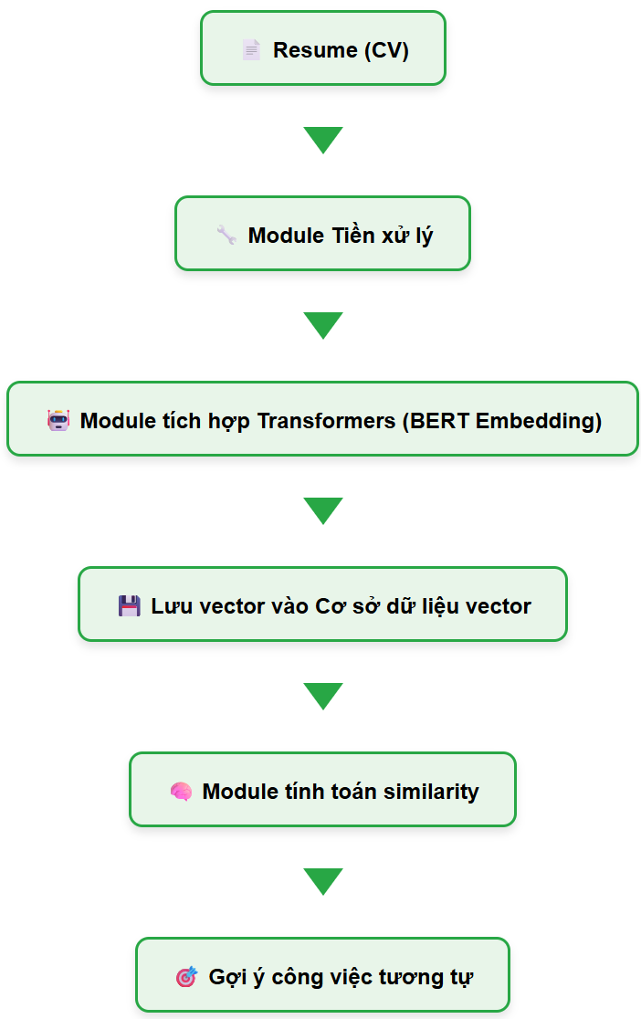
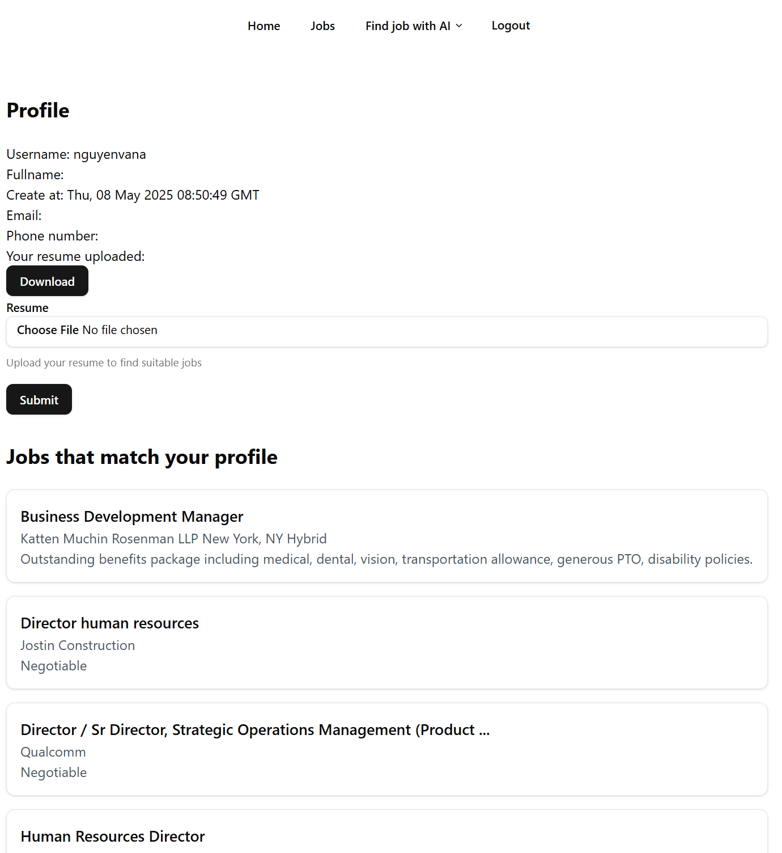
TRƯỜNG ĐẠI HỌC CÔNG NGHIỆP HÀ NỘI
Trường Công Nghệ THông tin và truyền thông
ĐỒ ÁN TỐT NGHIỆP
Tìm hiểu, ứng dụng mô hình AI phát triển công cụ gợi ý việc làm thông minh
Giảng viên hướng dẫn : PGS.TS. Trần Đăng Hưng Sinh viên thực hiện : Nguyễn Quang Huy Chuyên ngành : Kỹ thuật phần mềm Mã sinh viên : 2020606068
Mục tiêu
Phạm vi đề tài
Phân tích, đánh giá và lựa chọn các phương pháp, các kỹ thuật học máy phù hợp để biểu diễn và so sánh nội dung hồ sơ xin việc và mô tả công việc.
Xây dựng và triển khai hai hướng tiếp cận với hai phương pháp: sử dụng kỹ thuật TF‑IDF kết hợp thuật toán KNN và sử dụng word embedding từ mô hình BERT pretrained.
Thiết kế công cụ demo với API backend (Flask + MongoDB) và giao diện frontend (Next.js) cho phép tải lên hồ sơ và nhận kết quả gợi ý.
Xuyên suốt quá trình tìm hiểu, thực hiện đề tài, toàn bộ nguồn dữ liệu mẫu resume và job description thu thập từ Kaggle
Tập trung tìm hiểu, nghiên cứu chủ yếu hai phương pháp: kỹ thuật TF‑IDF + thuật toán KNN và embedding BERT.
Trên phương diện ngôn ngữ nghiên cứu; công cụ thực hiện và đánh giá kết quả trên dữ liệu tiếng Anh.
Công cụ được thực hiện để minh họa ở mức prototype, không tối ưu cho môi trường sản xuất quy mô lớn.
Xây dựng công cụ
Các bước xử lý TF-IDF + KNN
Các bước xử lý BERT
Hình ảnh công cụ
Kết luận
Công cụ gợi ý việc làm đã được triển khai thành công với hai hướng tiếp cận: TF‑IDF + KNN và BERT embedding.
Phương pháp TF‑IDF + KNN cho kết quả nhanh, với Precision@5 đạt ~0.68 và Recall@5 khoảng 0.54 trên tập thử nghiệm.
Phương pháp BERT embedding cải thiện semantic matching, với Precision@5 đạt ~0.75 và Recall@5 khoảng 0.61, đồng thời đa dạng hóa kết quả tốt hơn.

